Slide 1


Slide 2
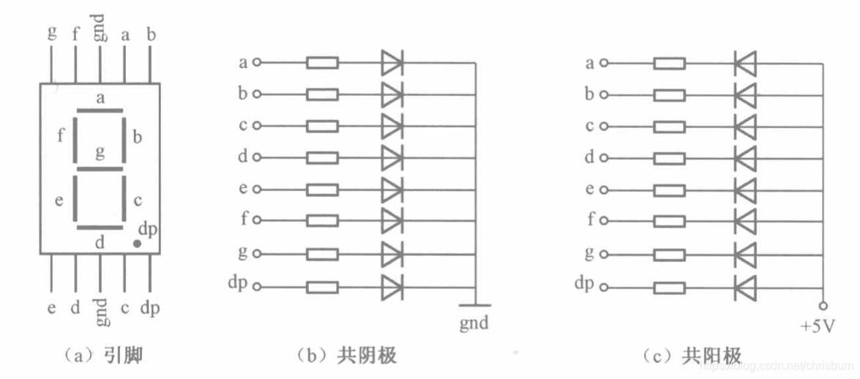
从0到1，开启智能电子产品设计之路！
实验四：数码管动态显示
数码管动态显示原理
所谓动态扫描显示即轮流向各位数码管送出段码和位码，利用发光管的余辉和人眼视觉暂留作用，使人眼的感觉好像各位数码管同时都在显示。明确了原理，我们要使电压电流表的三个位同时显示不同的值需要用到CW32的定时器功能，在定时器的中断服务程序里面执行显示刷新的动作。有关CW32的定时器和中断的相关知识请查看链接：【CW32F003E4核心板】入门学习教程。本文只讲述如何配置定时器中断并执行数码管刷新函数。

Slide 3
从0到1，开启智能电子产品设计之路！
实验四：数码管动态显示
定时器中断配置
在配置定时器之前需要注意是否将系统时钟树配置完成，定时器利用了高级外设时钟 PCLK，在之前的时钟配置中，我们将高级外设时钟 PCLK的频率配置成了6MHz，这将影响我们对定时器的预分频和装填计数值的配置。
在本次实验中，我们使用定时器BTIM1进行中断配置，代码如下：
#include "BTIM1.h"
void Btim1_Init(void)
{
BTIM_TimeBaseInitTypeDef BTIM_TimeBaseInitStruct;
__RCC_BTIM_CLK_ENABLE(); //使能BTIM的时钟
NVIC_EnableIRQ(BTIM1_IRQn); //使能BTIM1的中断
BTIM_TimeBaseInitStruct.BTIM_Mode = BTIM_Mode_TIMER;//将定时器配置为计时模式
BTIM_TimeBaseInitStruct.BTIM_Period = 6000 - 1; // 1ms采集1次
BTIM_TimeBaseInitStruct.BTIM_Prescaler = BTIM_PRS_DIV1; // 6MHZ÷1÷6000 = 1000Hz
BTIM_TimeBaseInitStruct.BTIM_OPMode = BTIM_OPMode_Repetitive;//配置定时器连续运行
BTIM_TimeBaseInit(CW_BTIM1, &BTIM_TimeBaseInitStruct); //初始化BTIM1
BTIM_ITConfig(CW_BTIM1, BTIM_IT_OV, ENABLE); //配置BTIM1的中断，定时器溢出产生中断
BTIM_Cmd(CW_BTIM1, ENABLE); //使能BTIM1
}

Slide 4
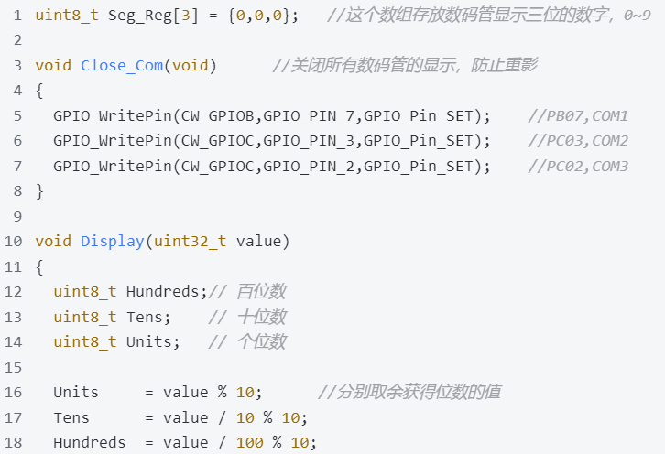
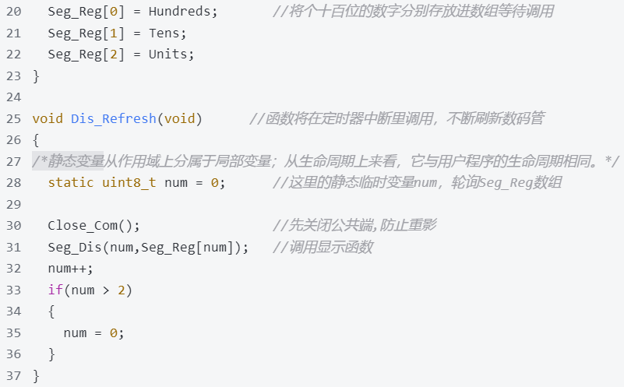
从0到1，开启智能电子产品设计之路！
实验四：数码管动态显示
数码管动态显示
在上一节的数码管显示数字的数码管显示模块Seg_Dis.c文件中，我们还需要添加三个函数和定义一个数组 Seg_Reg 来完成动态显示的功能。

Slide 5
从0到1，开启智能电子产品设计之路！
实验四：数码管动态显示
数码管动态显示
最后在定时器中断里不断调用显示刷新函数完成数码管的刷新显示：
void BTIM1_IRQHandler(void) //BTIM1的中断服务程序
{
static uint32_t Cnt=0; //Cnt作为计数标志位控制刷新函数是否执行
if (BTIM_GetITStatus(CW_BTIM1, BTIM_IT_OV))
{
BTIM_ClearITPendingBit(CW_BTIM1, BTIM_IT_OV); //清除中断标志位
Cnt++;
if (Cnt > 2) //3ms显示一个数码管
{
Cnt = 0;
Dis_Refresh(); //数码管扫描显示
}
}
}

Slide 6
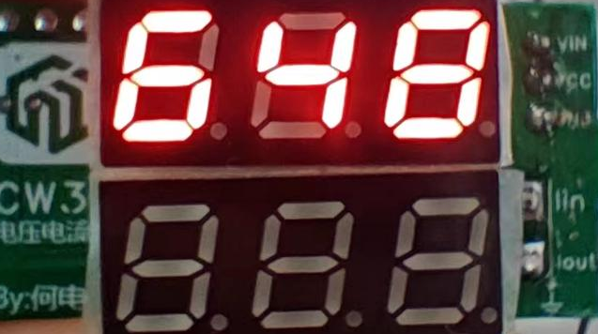
从0到1，开启智能电子产品设计之路！
实验四：数码管动态显示
实验效果
最终的实验效果如下图所示：

Slide 7



感谢观看
CW32生态社区微信公众号
CW32生态社区QQ群（3群）

